Slide 1

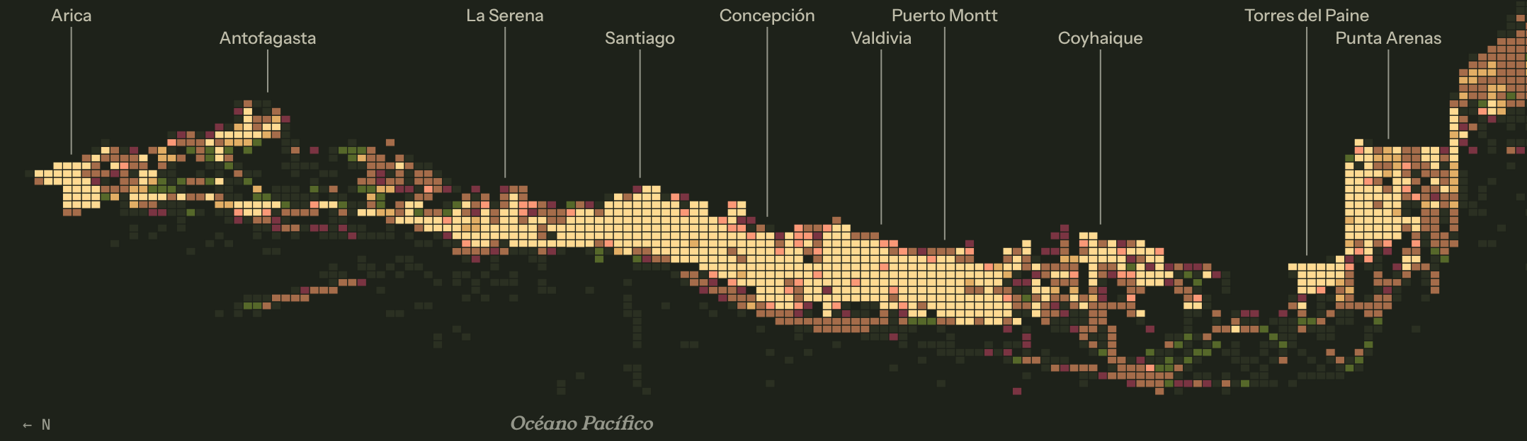
[Título del proyecto]
[CURSO] · MAGÍSTER EN DATA SCIENCE · UDD
[Subtítulo: qué permite explorar el proyecto]
[Imagen de portada]
Declarar fuente, licencia y si fue generada con IA
EQUIPO · [GRUPO NN]
PROFESOR
[Integrante 1]
[Integrante 2]
[Integrante 3]
[Integrante 4]
[Integrante 5]
[Nombre del profesor]
ENTREGA
[Laboratorio / Entrega N] · [fecha]
524.381 salidas · 2019–2025
Notes:
Propósito: [Presentar el proyecto y su audiencia: observadores y fotógrafos de aves principiantes e intermedios.]
Imagen: [Declarar procedencia, licencia y si fue generada con IA.]
Sistema visual: Portada en Noche de campo. La franja inferior es el mapa real de la lámina 1 (salidas × especies por celda de 0,25°).

Slide 2
eBird Chile 2019–2025, contado por salidas
LOS DATOS DETRÁS DEL ATLAS
524.381
4.851.059
salidas
avistamientos
744.047 listas eBird; las compartidas se unen
7,33 M filas crudas del EBD
566
14.876
especies
observadores
9,25 avistamientos por salida
142.423 localidades
Las salidas crecieron ×2,7 y los observadores de 2.231 a 5.579; las especies por salida se mantienen cerca de 9.
Notes:
Propósito: Presentar la escala real del dataset después de depurarlo.
Preparación: build_atlas_data.py une las listas compartidas (GROUP IDENTIFIER) en una sola salida: 744.047 listas pasan a 524.381 salidas. Se deduplican los avistamientos por salida y especie, se suben subespecies a especie y se excluyen los registros no aprobados o que no identifican una especie.
Diferencia con la E1: La E1 reportaba 7.357.549 registros y 744.371 listas. Aquí hay 7.327.275 filas crudas válidas y 744.047 listas: la diferencia son registros no aprobados o de categorías como 'sp.' o híbridos.

Slide 3
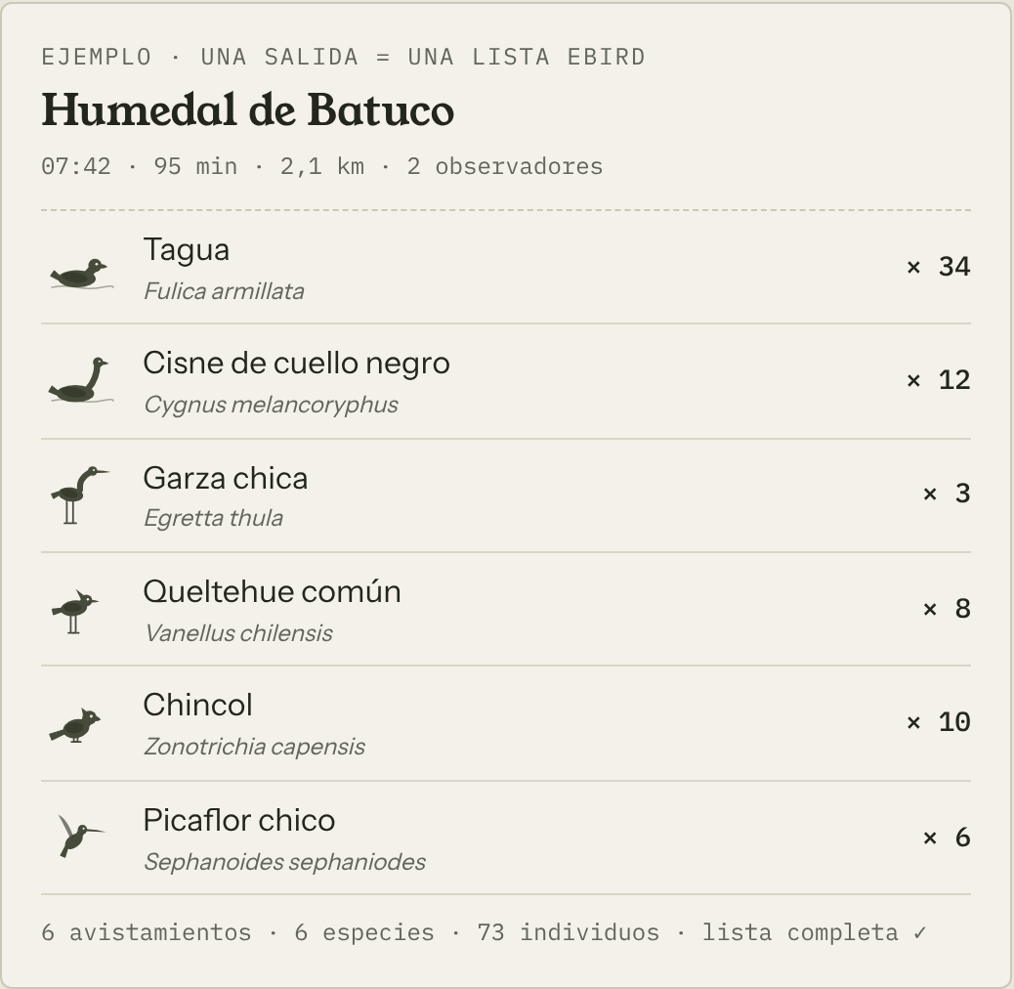
Salidas, avistamientos e individuos
ANTES DE MIRAR LOS GRÁFICOS
SALIDA
Lista eBird, unida si fue compartida
Una persona o grupo observando en un lugar y un tiempo. Al unir las compartidas, 744.047 listas quedan en 524.381 salidas.
AVISTAMIENTO
Una especie en una salida
Diez chincoles en una misma salida son un avistamiento con conteo 10. En una salida compartida se cuenta una sola vez.
INDIVIDUOS
Conteo del avistamiento
Columna count. Puede ser “X” (presente sin contar), así que no equivale a abundancia.
Ejemplo ilustrativo
Notes:
Propósito: Aclarar la unidad de los datos antes de mostrar indicadores.
Decisión: Hablamos de salidas en lugar de listas y de avistamientos en lugar de registros, que es el lenguaje de nuestra audiencia.

Slide 4

“Si salgo, ¿la veo?” se responde dividiendo por salidas
EL INDICADOR PRINCIPAL
1 de cada 3
Pregunta del observador | Indicador
¿Si salgo, lo veo? | % de salidas con avistamiento · principal
¿Dónde se ha visto más? | Avistamientos totales · mide observadores
¿Cuántas especies veré? | Especies por salida, por duración y zona
¿Cuántas aves hay? | Mediana de individuos por avistamiento, sin “X”
salidas registra un Zorzal patagónico
177.475 ÷ 524.381 salidas = 33,8 %
Valparaíso y la RM tienen casi los mismos avistamientos, pero la RM necesitó 109.994 salidas y Valparaíso 74.036: 12,0 contra 8,1 especies por salida.
Notes:
Propósito: Responder por qué los indicadores se calculan sobre salidas y no sobre avistamientos.
Explicación: Un avistamiento solo existe dentro de una salida. Como las salidas casi se triplicaron entre 2019 y 2025, los avistamientos también crecen aunque haya las mismas aves. Dividir por salidas responde lo que quiere saber un observador.
Cómo comunicarlo: En pantalla usamos frases como “en 1 de cada 3 salidas se ve un Zorzal patagónico”.

Slide 5
Día de campo
SISTEMA VISUAL · TEMA CLARO
Para proyectar en sala, imprimir y leer de corrido.
SUPERFICIES Y TEXTO
EN USO · % DE SALIDAS CON AVISTAMIENTO
fondo
#E9E7DC
lámina
#F3F1E9
texto
#22261C
apoyo
#62655A
foco
#7A2638
sol
#8C6418
CATEGÓRICA · ORDEN FIJO
bosque
#667B26
costa
#00789E
ciudad
#93303F
matorral
#A9781E
humedal
#6E4A86
REGLAS PROPIAS
Datos oscuros sobre papel liquen: más valor, más oscuro.
Bivariada por multiplicación: alto × alto da corteza oscura.
El conchovino profundo marca un solo foco por lámina.
MUSGO · CANTIDAD
CONCHOVINO · INTENSIDAD
TIPOGRAFÍA COMPARTIDA
Young Serif títulos Instrument Sans texto IBM Plex Mono datos
Notes:
Propósito: Presentar el sistema para fondos claros.
Decisiones: Paleta de guía de campo: liquen, musgo, corteza y conchovino. Los cinco colores de categoría pasan la validación de daltonismo y contraste sobre #E9E7DC.

Slide 6

Noche de campo
SISTEMA VISUAL · TEMA OSCURO
Para pantalla, portadas, mapas y scrollytelling.
SUPERFICIES Y TEXTO
EN USO · % DE SALIDAS CON AVISTAMIENTO
fondo
#161913
lámina
#1E221A
texto
#E7E4D4
apoyo
#94968A
foco
#D46A79
sol
#E2AE45
CATEGÓRICA · ORDEN FIJO
bosque
#86993C
costa
#1A99AA
ciudad
#C85A6B
matorral
#BD8726
humedal
#9A6FBF
REGLAS PROPIAS
Datos luminosos sobre bosque nocturno: más valor, más claro.
Bivariada aditiva: alto × alto da oro pálido.
Aves ilustradas en tono papel; fotos con viñeta oscura.
MUSGO · CANTIDAD
CONCHOVINO · INTENSIDAD
Las ilustraciones de aves también cambian de tono con el sistema.
Notes:
Propósito: Presentar el sistema oscuro, que no es una inversión automática del claro.
Decisiones: Cada color tiene su tono oscuro validado sobre #161913. En la bivariada, alto × alto se vuelve luminoso.

Slide 7
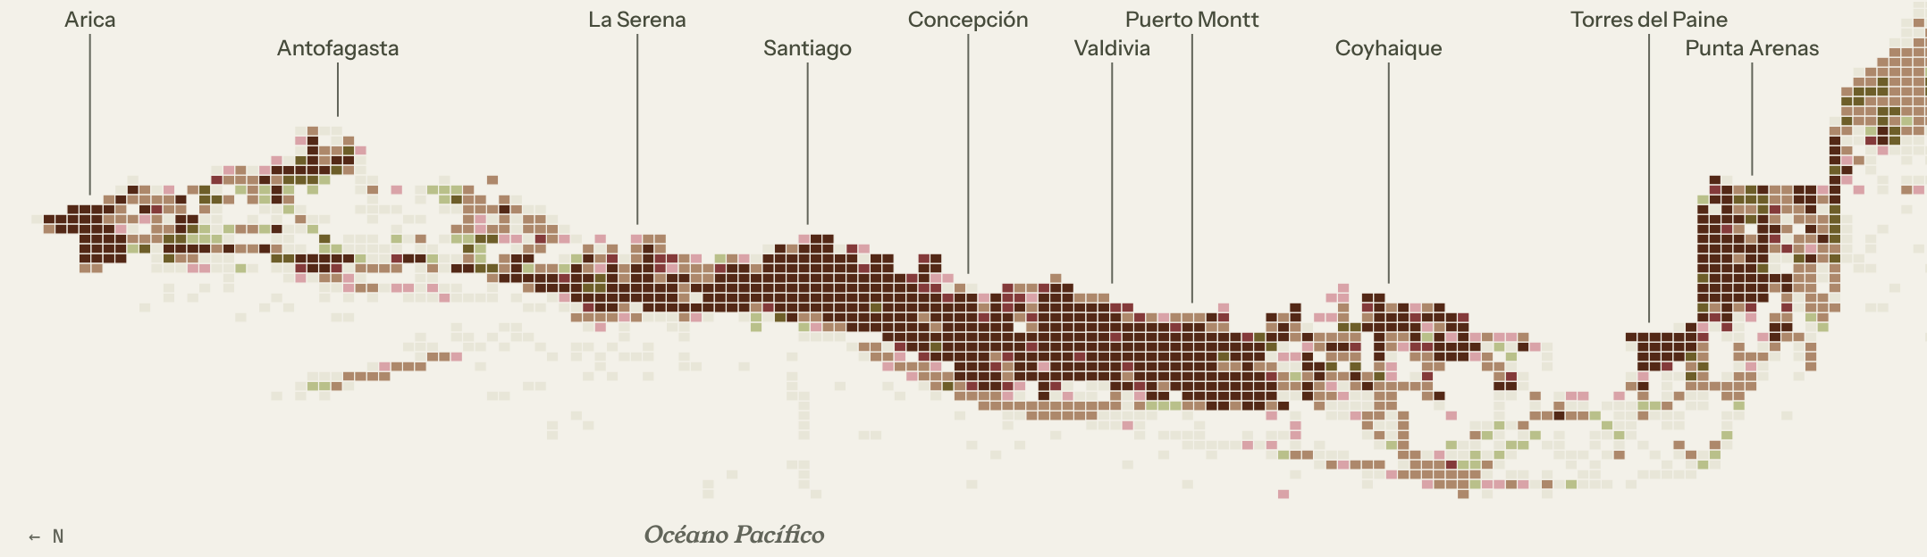
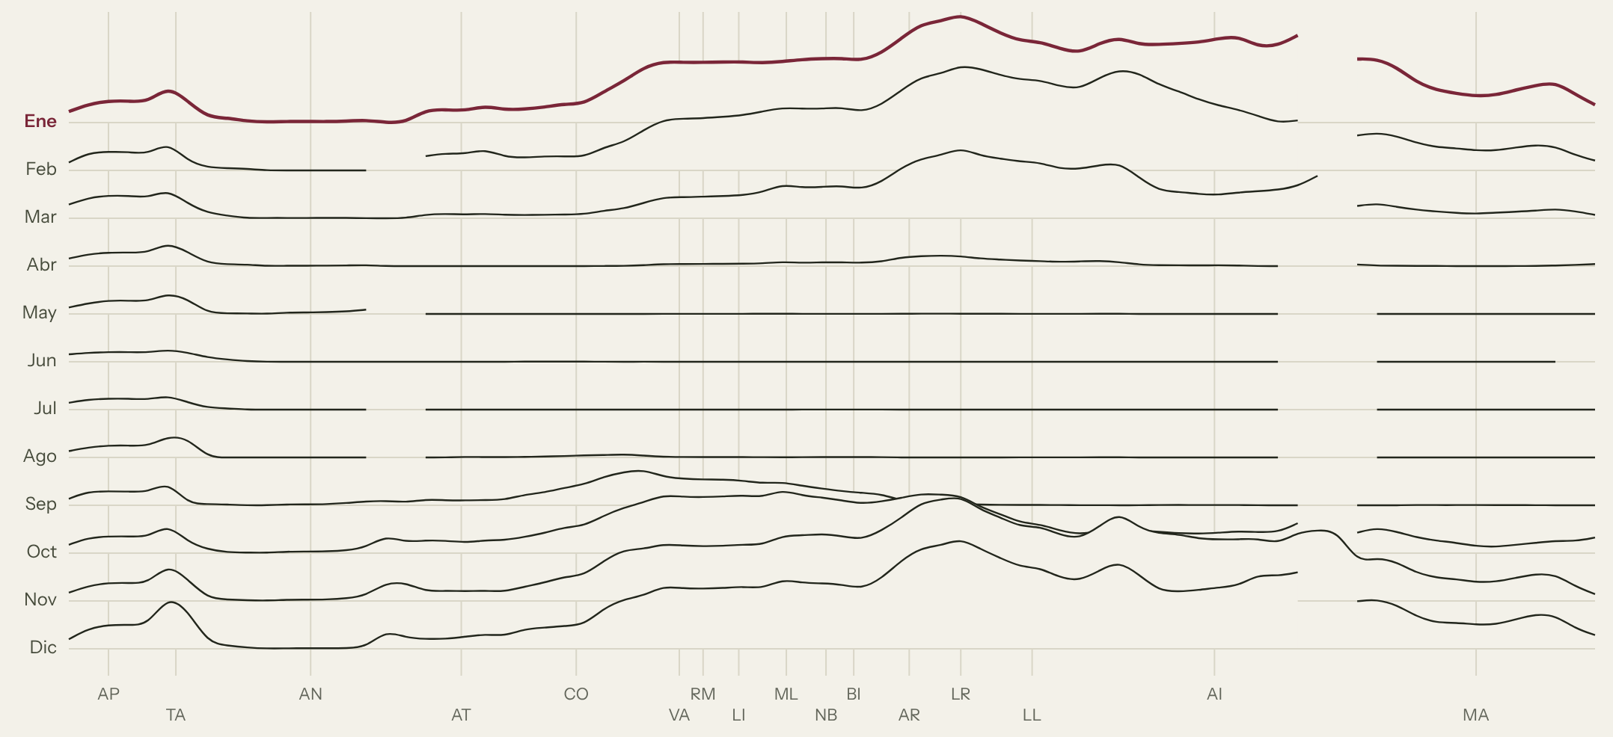
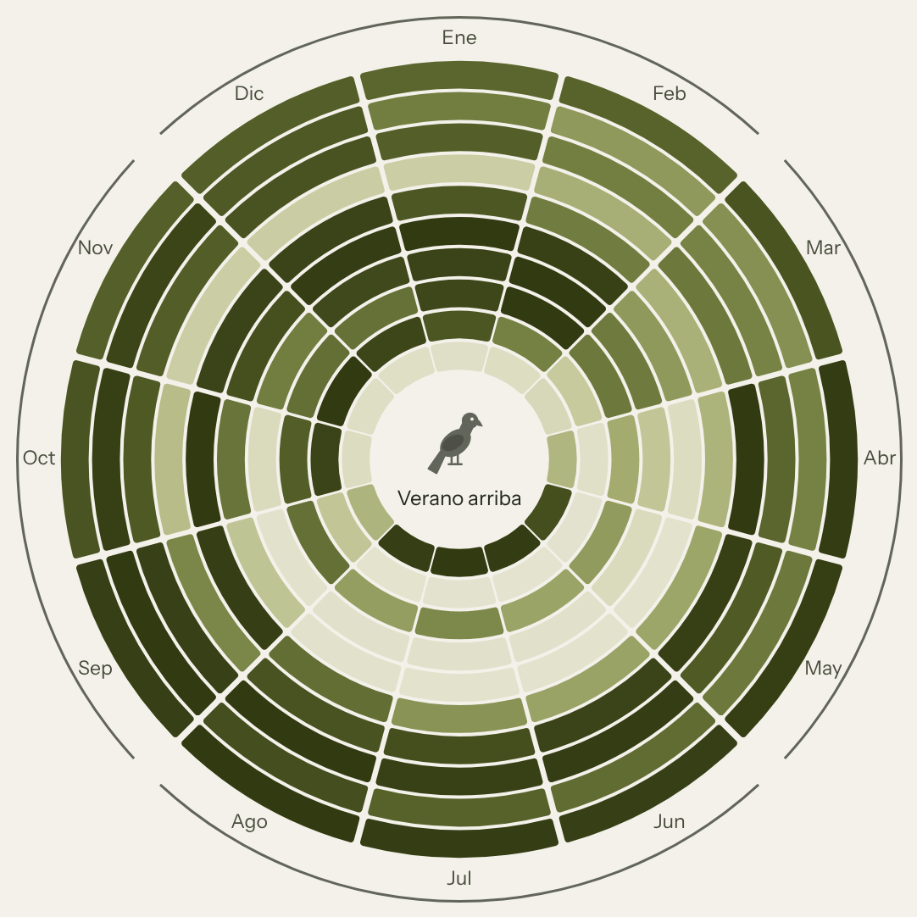
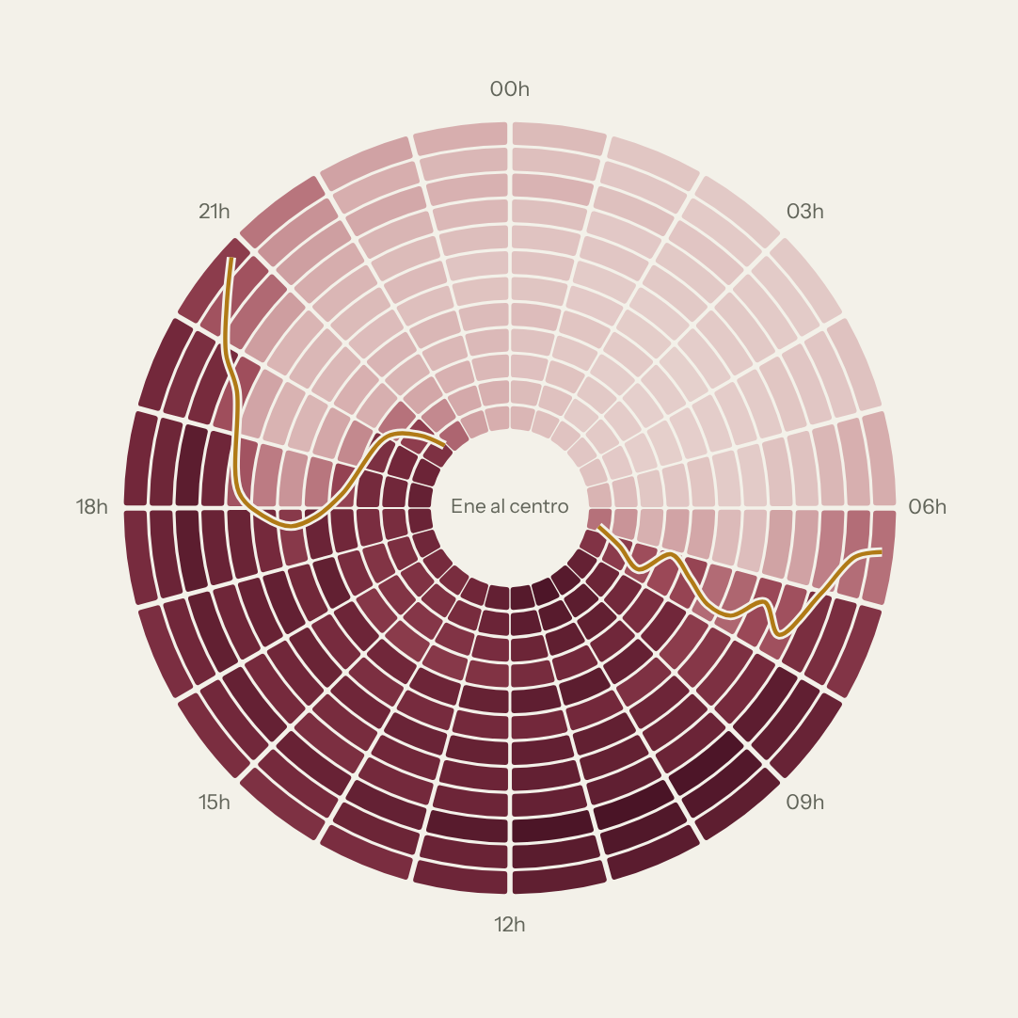
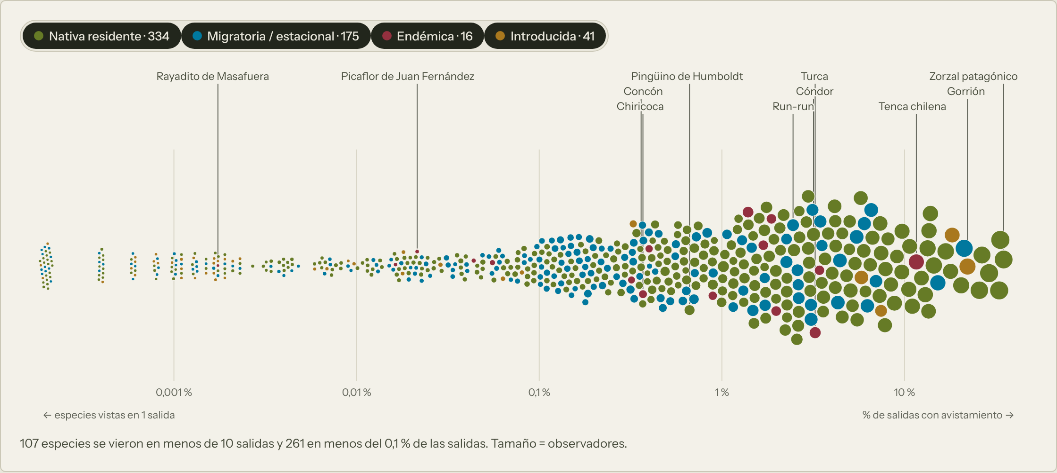
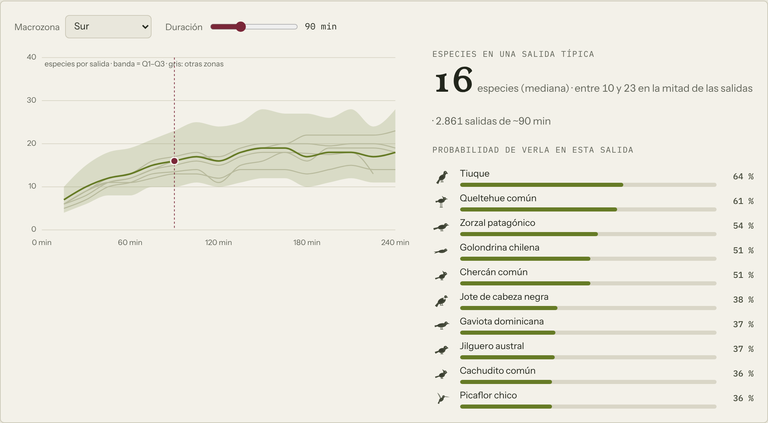
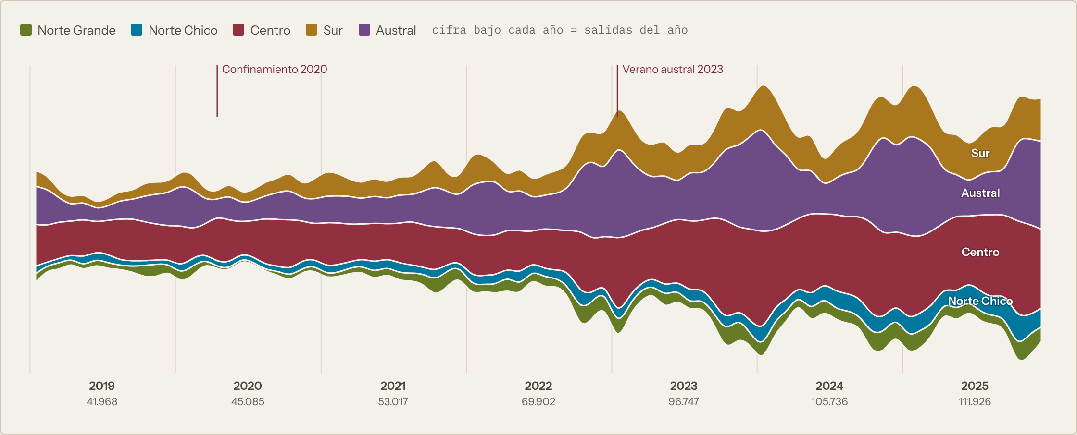
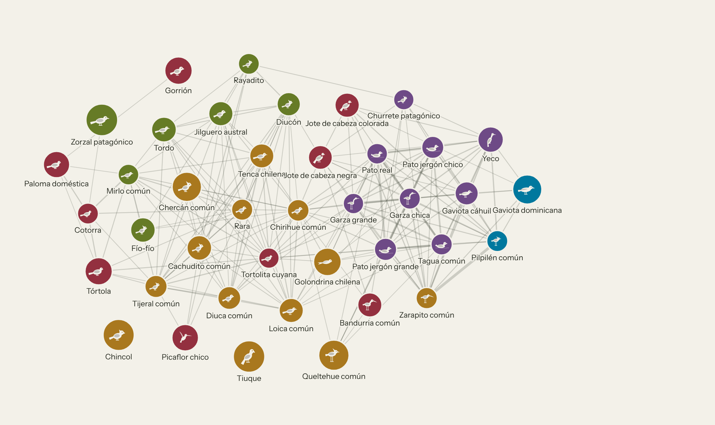
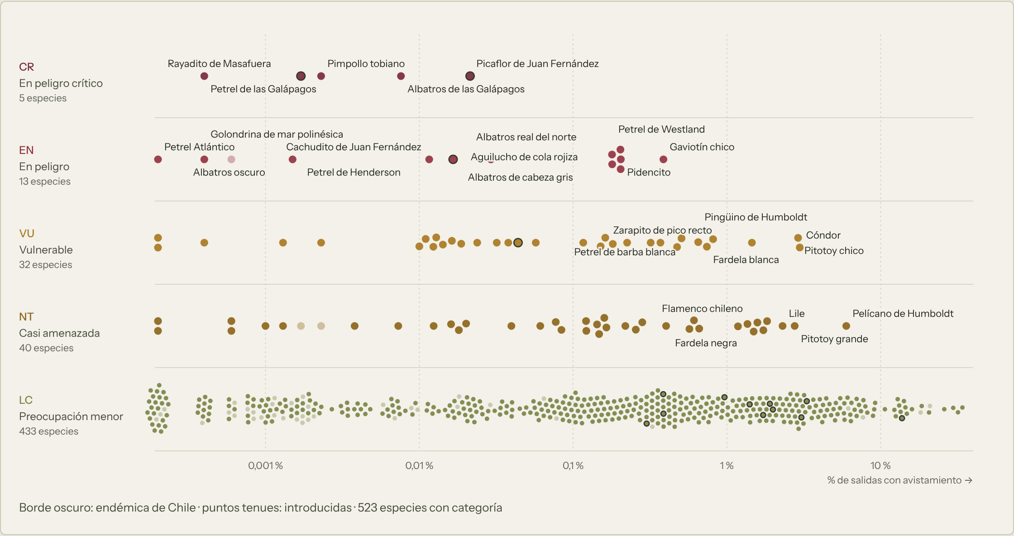
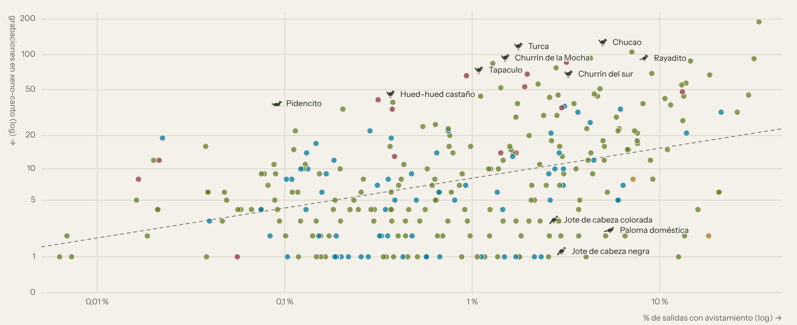
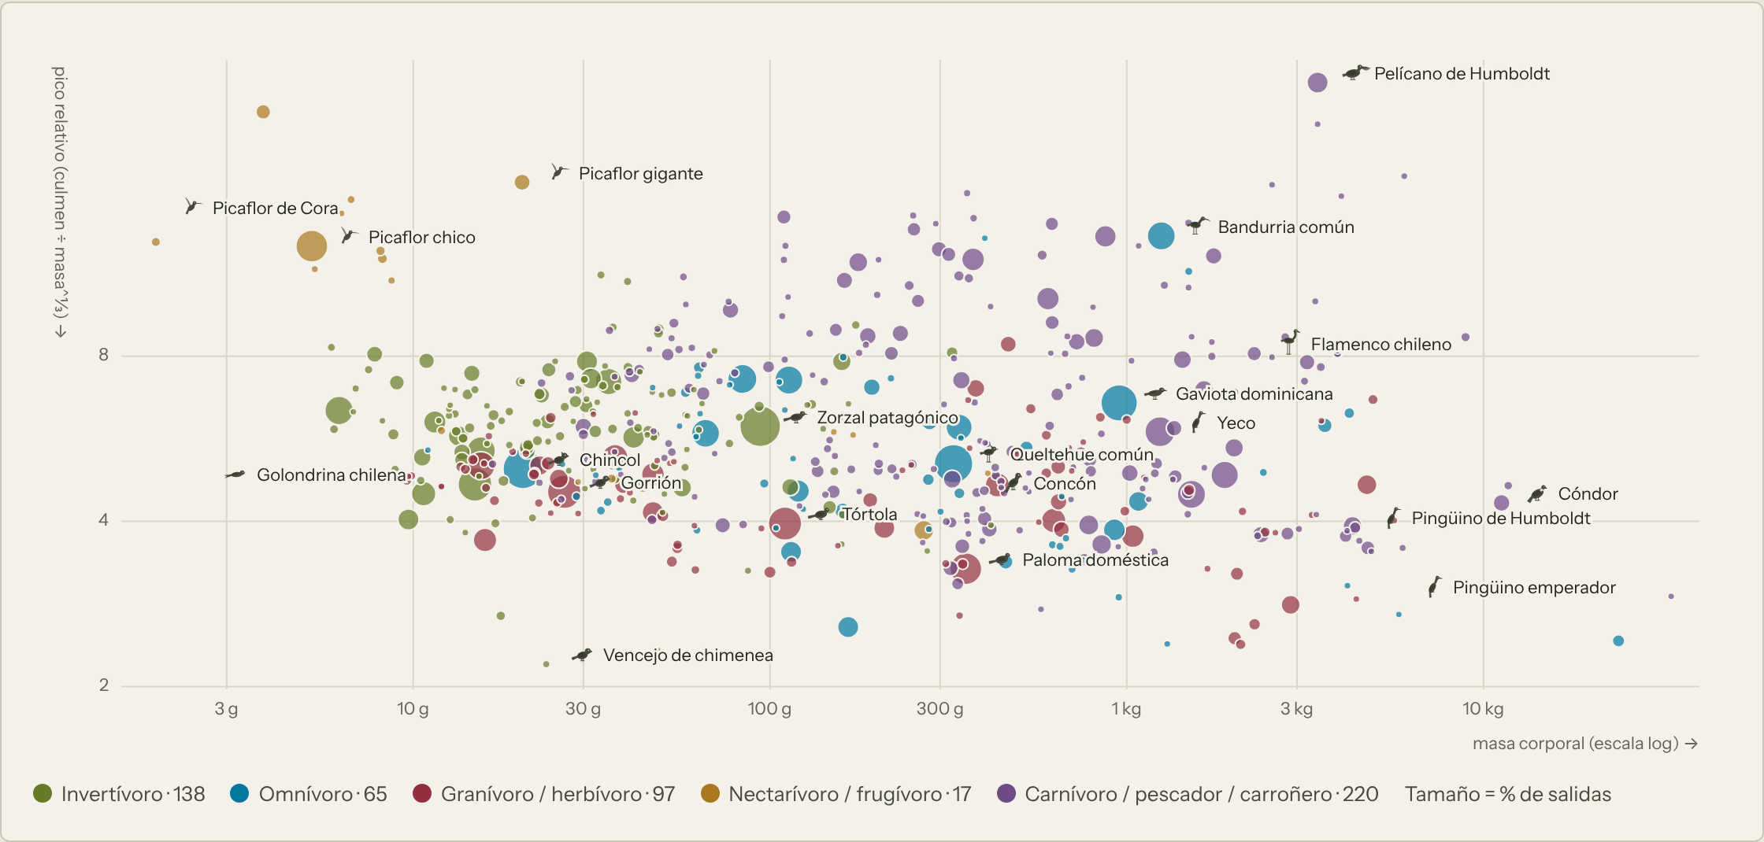
Once láminas: dónde, cuándo, qué tan raro, con quién y cómo suenan
EL RECORRIDO
1 · Dónde
2 · La ola
3 · Qué buscar
4 · A qué hora
5 · Qué tan raro
6 · Tu salida
7 · La marea
8 · Con quién
9 · Riesgo
10 · Oído vs. vista
11 · Rasgos
Notes:
Propósito: Mostrar el orden narrativo. La marea de salidas (7) funciona como advertencia metodológica antes de comparar años.

Slide 8
¿Dónde hay más especies que observadores?
LÁMINA 1 · MAPA BIVARIADO
DATO REAL
QUÉ MUESTRA
CÓMO SE CALCULA
HALLAZGO
Celdas de 0,25°: salidas × especies. La más rica está en Arica: 229 especies en 5.785 salidas. La más visitada, en Santiago: 164 especies en 57.677 salidas.
Por celda: salidas únicas y especies distintas, clases por terciles. 58 celdas en islas oceánicas quedan fuera del encuadre.
Rosado = mucha riqueza y poco esfuerzo, como el oeste de Chiloé (126 especies en 159 salidas): lugares por explorar.
Notes:
Propósito: Celdas de 0,25°: salidas × especies. La más rica está en Arica: 229 especies en 5.785 salidas. La más visitada, en Santiago: 164 especies en 57.677 salidas.
Preparación de los datos: Por celda: salidas únicas y especies distintas, clases por terciles. 58 celdas en islas oceánicas quedan fuera del encuadre.
Hallazgo: Rosado = mucha riqueza y poco esfuerzo, como el oeste de Chiloé (126 especies en 159 salidas): lugares por explorar.
Revisión grupal: [Pendiente: comentarios del equipo y cambios acordados.]

Slide 9
La ola: el Fío-fío recorre Chile mes a mes
LÁMINA 2 · RIDGELINE LATITUDINAL
DATO REAL
QUÉ MUESTRA
Cada cresta es un mes: % de salidas completas con avistamiento por franja de 0,5°. El Fío-fío llega en primavera, cubre el centro-sur en verano y desaparece en invierno.
CÓMO SE CALCULA
Franjas de 0,5° suavizadas con ±1°, mínimo 40 salidas. En la página se puede cambiar a Viudita, Run-run, Gaviota de Franklin y otras.
HALLAZGO
La Viudita y el Picaflor chico hacen lo contrario: bajan al centro en invierno.
Notes:
Propósito: Cada cresta es un mes: % de salidas completas con avistamiento por franja de 0,5°. El Fío-fío llega en primavera, cubre el centro-sur en verano y desaparece en invierno.
Preparación de los datos: Franjas de 0,5° suavizadas con ±1°, mínimo 40 salidas. En la página se puede cambiar a Viudita, Run-run, Gaviota de Franklin y otras.
Hallazgo: La Viudita y el Picaflor chico hacen lo contrario: bajan al centro en invierno.
Revisión grupal: [Pendiente: comentarios del equipo y cambios acordados.]

Slide 10
Qué ave buscar en cada mes
LÁMINA 3 · RUEDA FENOLÓGICA
DATO REAL
QUÉ MUESTRA
Un anillo por especie, verano arriba. Zorzal, Tiuque y Chincol superan el 24 % de las salidas todo el año; el Fío-fío pasa de 0,2 % en julio a 33 % en enero.
CÓMO SE CALCULA
Salidas completas con avistamiento ÷ salidas completas del mes, en todo Chile.
HALLAZGO
Run-run (máx. noviembre), Gaviota de Franklin (febrero) y Viudita (julio) marcan las tres temporadas de migrantes.
Notes:
Propósito: Un anillo por especie, verano arriba. Zorzal, Tiuque y Chincol superan el 24 % de las salidas todo el año; el Fío-fío pasa de 0,2 % en julio a 33 % en enero.
Preparación de los datos: Salidas completas con avistamiento ÷ salidas completas del mes, en todo Chile.
Hallazgo: Run-run (máx. noviembre), Gaviota de Franklin (febrero) y Viudita (julio) marcan las tres temporadas de migrantes.
Revisión grupal: [Pendiente: comentarios del equipo y cambios acordados.]

Slide 11
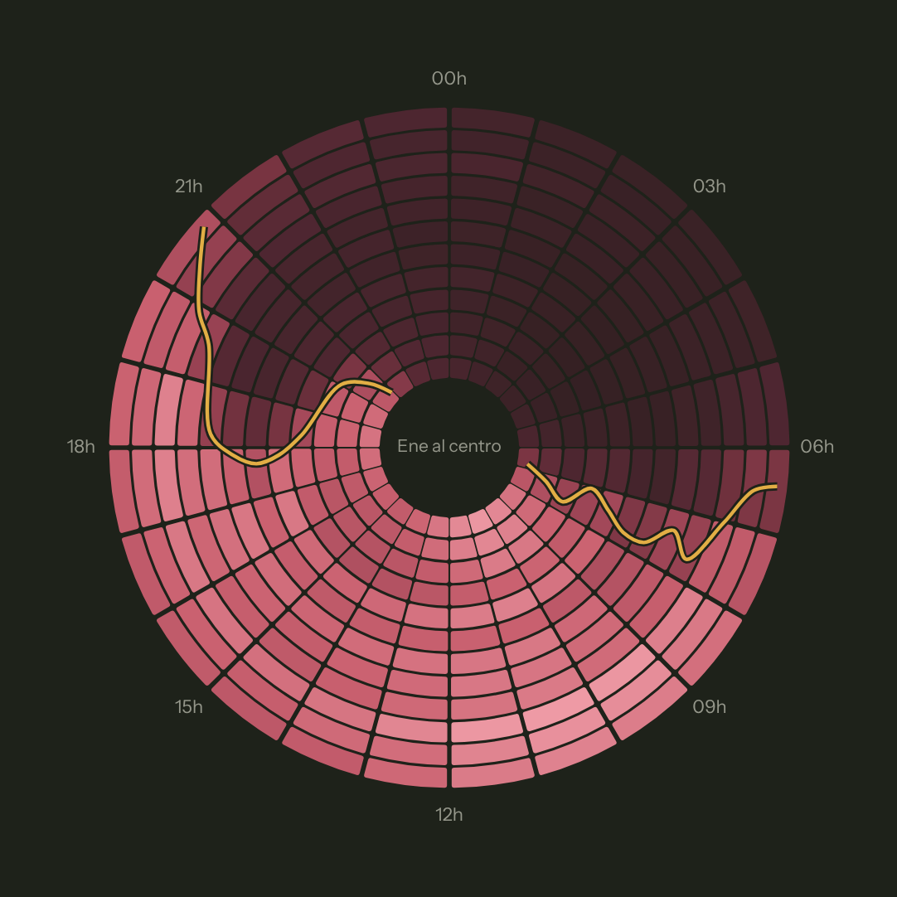
La jornada de observación dura lo que dura la luz
LÁMINA 4 · RELOJ POLAR HORA × MES
DATO REAL
QUÉ MUESTRA
En junio solo el 3,2 % de las salidas parte después de las 18 h; en enero, el 21,9 %. El borde del color sigue las curvas de amanecer y atardecer.
CÓMO SE CALCULA
Hora de inicio × mes, salidas únicas, sin Historical. Amanecer y atardecer de Santiago con la fórmula NOAA.
HALLAZGO
En hora solar desaparece el salto del cambio de hora y aparece el pico de la mañana.
Notes:
Propósito: En junio solo el 3,2 % de las salidas parte después de las 18 h; en enero, el 21,9 %. El borde del color sigue las curvas de amanecer y atardecer.
Preparación de los datos: Hora de inicio × mes, salidas únicas, sin Historical. Amanecer y atardecer de Santiago con la fórmula NOAA.
Hallazgo: En hora solar desaparece el salto del cambio de hora y aparece el pico de la mañana.
Revisión grupal: [Pendiente: comentarios del equipo y cambios acordados.]

Slide 12
566 especies, de lo cotidiano a lo casi imposible
LÁMINA 5 · ENJAMBRE DE RAREZA
DATO REAL
QUÉ MUESTRA
CÓMO SE CALCULA
HALLAZGO
Cada punto es una especie según el % de salidas en que se avista; el tamaño es el número de observadores. 107 especies se vieron en menos de 10 salidas.
Estatus: 334 nativas residentes, 175 migratorias o estacionales, 16 endémicas y 41 introducidas (EBD + iNaturalist + AVONET).
Zorzal patagónico, Tiuque y Chincol aparecen en 1 de cada 3 salidas; el Rayadito de Masafuera, en 9 de 524.381.
Notes:
Propósito: Cada punto es una especie según el % de salidas en que se avista; el tamaño es el número de observadores. 107 especies se vieron en menos de 10 salidas.
Preparación de los datos: Estatus: 334 nativas residentes, 175 migratorias o estacionales, 16 endémicas y 41 introducidas (EBD + iNaturalist + AVONET).
Hallazgo: Zorzal patagónico, Tiuque y Chincol aparecen en 1 de cada 3 salidas; el Rayadito de Masafuera, en 9 de 524.381.
Revisión grupal: [Pendiente: comentarios del equipo y cambios acordados.]

Slide 13
Si salgo 90 minutos en el sur, ¿cuántas especies veré?
LÁMINA 6 · CALCULADORA DE SALIDA
DATO REAL
QUÉ MUESTRA
Una salida de 90 min en el sur registra 16 especies (10 a 23 en la mitad de los casos). Tiuque, Queltehue y Zorzal aparecen en más de la mitad.
CÓMO SE CALCULA
Salidas completas Traveling/Stationary por bins de 15 min. Se excluyen 1.655 salidas de Norte Grande con 1 especie.
HALLAZGO
El Centro sube más rápido con el tiempo: 23 especies en 4 horas.
Notes:
Propósito: Una salida de 90 min en el sur registra 16 especies (10 a 23 en la mitad de los casos). Tiuque, Queltehue y Zorzal aparecen en más de la mitad.
Preparación de los datos: Salidas completas Traveling/Stationary por bins de 15 min. Se excluyen 1.655 salidas de Norte Grande con 1 especie.
Hallazgo: El Centro sube más rápido con el tiempo: 23 especies en 4 horas.
Revisión grupal: [Pendiente: comentarios del equipo y cambios acordados.]

Slide 14
La marea de salidas, 2019–2025
LÁMINA 7 · STREAMGRAPH
DATO REAL
QUÉ MUESTRA
Las salidas pasaron de 41.968 a 111.926 (×2,7) y los observadores de 2.231 a 5.579.
CÓMO SE CALCULA
Año-mes × macrozona, salidas únicas. El Austral domina los veranos; el Centro, el resto del año.
HALLAZGO
Las especies por salida se mantienen cerca de 9: más avistamientos no significa más aves.
Notes:
Propósito: Las salidas pasaron de 41.968 a 111.926 (×2,7) y los observadores de 2.231 a 5.579.
Preparación de los datos: Año-mes × macrozona, salidas únicas. El Austral domina los veranos; el Centro, el resto del año.
Hallazgo: Las especies por salida se mantienen cerca de 9: más avistamientos no significa más aves.
Revisión grupal: [Pendiente: comentarios del equipo y cambios acordados.]

Slide 15
¿Quién aparece con quién?
LÁMINA 8 · RED DE CO-OCURRENCIA
DATO REAL
QUÉ MUESTRA
Las 40 especies más avistadas, unidas si comparten salidas más de lo esperado (lift ≥ 2: 199 vínculos). Color = hábitat según AVONET.
CÓMO SE CALCULA
Matriz salidas × especies, lift = P(A∩B) / P(A)P(B). El par más fuerte: Zarapito común y Pilpilén común (×7,4).
HALLAZGO
Louvain separa dos comunidades: agua (humedal y costa) y tierra.
Notes:
Propósito: Las 40 especies más avistadas, unidas si comparten salidas más de lo esperado (lift ≥ 2: 199 vínculos). Color = hábitat según AVONET.
Preparación de los datos: Matriz salidas × especies, lift = P(A∩B) / P(A)P(B). El par más fuerte: Zarapito común y Pilpilén común (×7,4).
Hallazgo: Louvain separa dos comunidades: agua (humedal y costa) y tierra.
Revisión grupal: [Pendiente: comentarios del equipo y cambios acordados.]

Slide 16
Las amenazadas que casi nadie ve
LÁMINA 9 · RIESGO VS. VISIBILIDAD
DATO REAL
QUÉ MUESTRA
Categoría UICN contra % de salidas. De 50 amenazadas, 29 aparecen en menos de 1 de cada 1.000 salidas, muchas de ellas marinas.
CÓMO SE CALCULA
UICN desde Wikidata (525 de 566 especies). Con el token de la UICN se suma la tendencia poblacional.
HALLAZGO
El Cóndor (VU) es la amenazada más visible: 3 % de las salidas.
Notes:
Propósito: Categoría UICN contra % de salidas. De 50 amenazadas, 29 aparecen en menos de 1 de cada 1.000 salidas, muchas de ellas marinas.
Preparación de los datos: UICN desde Wikidata (525 de 566 especies). Con el token de la UICN se suma la tendencia poblacional.
Hallazgo: El Cóndor (VU) es la amenazada más visible: 3 % de las salidas.
Revisión grupal: [Pendiente: comentarios del equipo y cambios acordados.]

Slide 17
Las que se escuchan más de lo que se ven
LÁMINA 10 · OÍDO VS. VISTA
DATO REAL
QUÉ MUESTRA
Grabaciones en xeno-canto contra % de salidas. Churrín de la Mocha, Tapaculo, Chucao y Turca se graban unas 7 a 9 veces más de lo esperado.
CÓMO SE CALCULA
Regresión log–log en 284 especies con audio; residuo = grabaciones de más o de menos.
HALLAZGO
Son aves de sotobosque y matorral: se oyen mucho y se ven poco. Ideales para una sección de cantos.
Notes:
Propósito: Grabaciones en xeno-canto contra % de salidas. Churrín de la Mocha, Tapaculo, Chucao y Turca se graban unas 7 a 9 veces más de lo esperado.
Preparación de los datos: Regresión log–log en 284 especies con audio; residuo = grabaciones de más o de menos.
Hallazgo: Son aves de sotobosque y matorral: se oyen mucho y se ven poco. Ideales para una sección de cantos.
Revisión grupal: [Pendiente: comentarios del equipo y cambios acordados.]

Slide 18
La forma de la avifauna chilena
LÁMINA 11 · ESPACIO DE RASGOS
DATO REAL
QUÉ MUESTRA
Masa contra pico relativo (AVONET) en 537 especies. Los picaflores arriba a la izquierda; rapaces, pingüinos y pelícanos a la derecha.
CÓMO SE CALCULA
Pico relativo = culmen ÷ masa^(1/3). Color = dieta; tamaño = % de salidas.
HALLAZGO
220 especies son carnívoras o pescadoras, reflejo del peso de las aves marinas en Chile.
Notes:
Propósito: Masa contra pico relativo (AVONET) en 537 especies. Los picaflores arriba a la izquierda; rapaces, pingüinos y pelícanos a la derecha.
Preparación de los datos: Pico relativo = culmen ÷ masa^(1/3). Color = dieta; tamaño = % de salidas.
Hallazgo: 220 especies son carnívoras o pescadoras, reflejo del peso de las aves marinas en Chile.
Revisión grupal: [Pendiente: comentarios del equipo y cambios acordados.]

Slide 19
Lo que eBird no trae, y de dónde salió
CRUCES CON OTRAS FUENTES
Fuente | Qué aporta | Cobertura
eBird API 2.0 | Nombre en español (es_CL), familia, orden | 565 especies
Wikidata | Categoría UICN global, endémica de Chile | 525 con categoría
iNaturalist | Foto con autor y licencia; nativa o introducida en Chile | 564 con foto
AVONET | Masa, pico, hábitat, dieta, migración | 537 especies
xeno-canto | Grabaciones en Chile con licencia CC | 285 con audio
CORRECCIONES APLICADAS
UICN tomada de las etiquetas en español de Wikidata. Tiuque y Diuca ya no figuran como introducidas por unos registros de Isla de Pascua.
AUSENCIAS
El Picaflor de Arica no está en el EBD: eBird lo trata como especie sensible. La tendencia poblacional requiere el token de la UICN.
LICENCIAS
287 fotos de iNaturalist son CC BY-NC: válidas para uso académico no comercial, siempre con crédito.
Notes:
Propósito: Mostrar de dónde viene cada dato que no está en el EBD y qué se corrigió.
Reproducibilidad: enrich_species.py guarda la fuente de cada estatus. Los ajustes manuales (ROC, RCE o revisión asistida) van en overrides_estatus.csv con su fuente.

Slide 20
Python procesa, Next.js muestra
LLEVARLO AL PROYECTO
EBD .txt
→
Parquet + CSV
→
Cruces
→
Next.js
7,3 M filas · TSV
build_atlas_data.py
enrich_species.py
d3 · deck.gl · visx
Lámina | Archivo | Librería
1 Mapa | 01_hex.csv | deck.gl + MapLibre
2 Ola | 02_ridge.csv | d3-shape / visx
3 Rueda | 03_fenologia.csv | d3-arc
4 Reloj | 04_reloj.csv + 04_sol.csv | d3 radial
5 Enjambre | 05b_especies_enriquecidas.csv | d3-force
6 Calculadora | 06_acumulacion + 06_probabilidad | React + SVG
7 Marea | 07_marea.csv + 00_anual.csv | d3 stack
8 Red | 08_nodos + 08_aristas | d3-force / sigma.js
9 Riesgo | 10_riesgo.csv | d3-force
10 Oído | 12_sonidos.csv | d3 + audio
11 Rasgos | 11_rasgos.csv | Observable Plot
Notes:
Propósito: Mostrar cómo se conecta el análisis con el sitio.
Decisión: El cálculo pesado queda en Python; el sitio lee archivos pequeños (los datos de la página pesan menos de 500 KB).

Slide 21

Del atlas al sitio
PRÓXIMOS PASOS
Validar indicadores
Completar estatus
Contrastar los denominadores de salidas completas con el archivo SED.
Revisar pendientes_estatus.csv con la lista de la ROC y el RCE del MMA.
Hexágonos y tendencias
[Paso propio]
Instalar h3 para el mapa hexagonal y usar el token de la UICN para las tendencias.
[Descripción · responsable · fecha]
Notes:
Propósito: Cerrar con lo que falta para el sitio final.
Responsables: [Completar]

